Slide 1
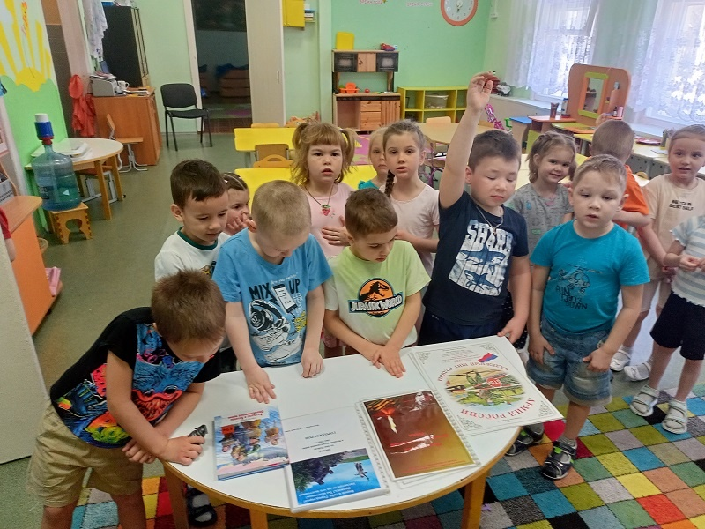
Муниципальное бюджетное общеобразовательное учреждение
«Андринская средняя общеобразовательная школа»
Дошкольное образование
гп. Андра, Октябрьский район, ХМАО-Югра
«День Победы»
Составители: Николаева М.А., Гарболинская С.С. и воспитанники старшей группы «Маленькая страна»
Май 2023

Slide 2
Неделя | Тема | Задачи | Итоговые мероприятия
 | «День Победы» | Образовательные: 1. Углубление знаний о Российской армии. 2. Знакомство с творчеством людей искусства, уделяющим внимание войне, армии. 3. Формировать умение составлять план рассказа и соответствовать ему, умение работать со схемами. Развивающие: 1. Привлечение внимания детей и взрослых к художественной литературе военной направленности. 2. Формировать представления о памятных датах РФ. 3. Обогащать активный словарь детей словами: «памятник», «ветеран», «чтить», «гордость», «честь», «отчизна» и т.д. Воспитательные: 1. Воспитывать уважение к защитникам Отечества, к памяти погибших бойцов, ветеранам. 2. Вызвать желание принять участие в торжественном шествии. 3. Воспитывать патриотизм, интерес к истории родной страны. | Проектная деятельность

Slide 3
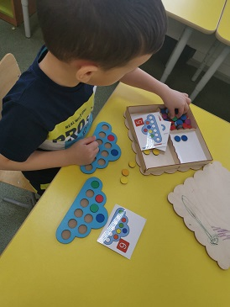
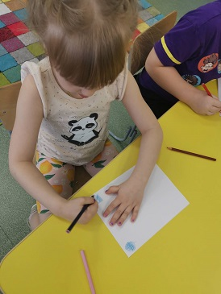
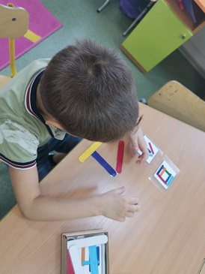
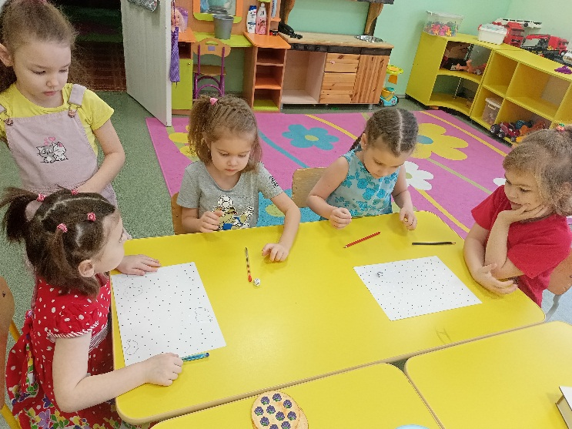
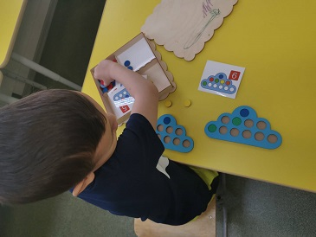
«Математика»

Slide 4
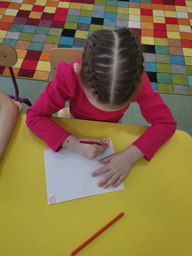
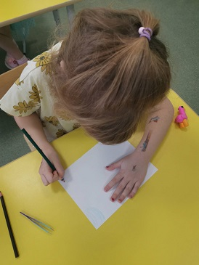
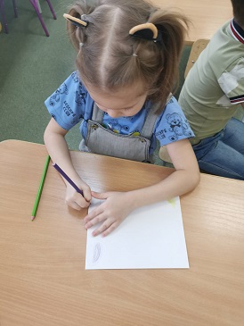
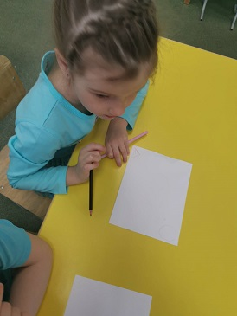
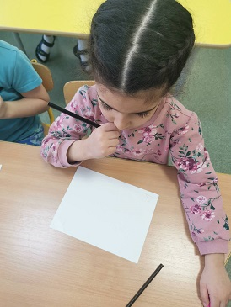

Slide 5
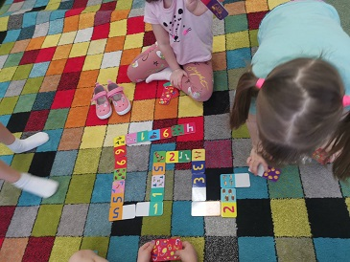
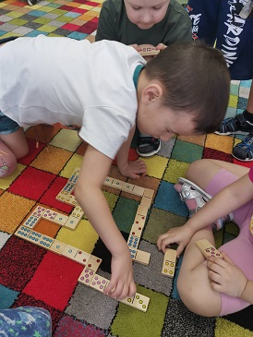
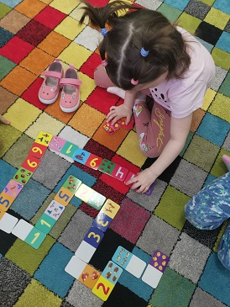
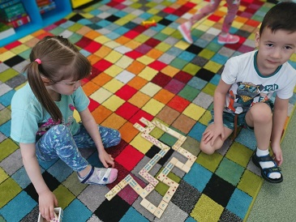

Slide 6
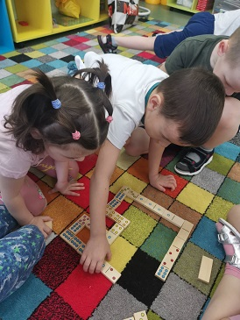
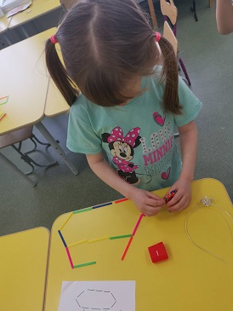
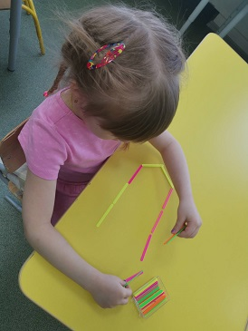
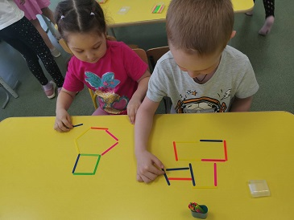

Slide 7
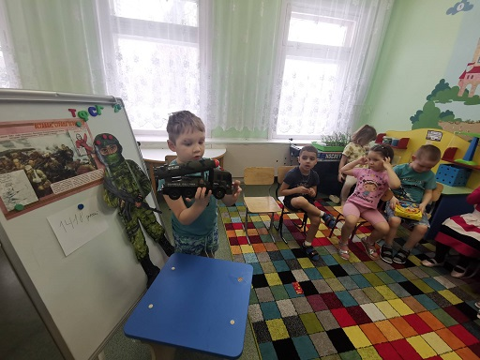
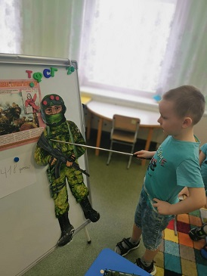
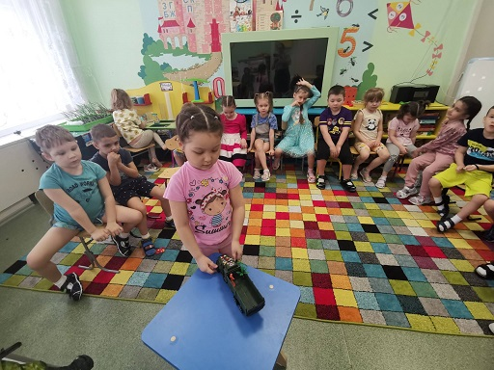
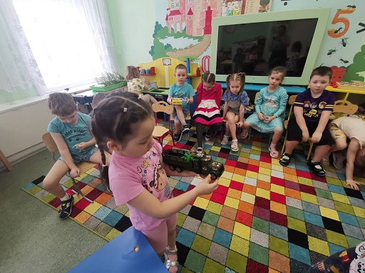
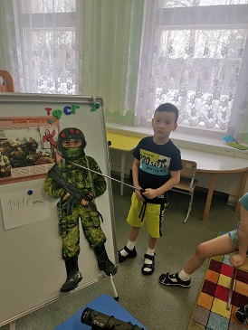
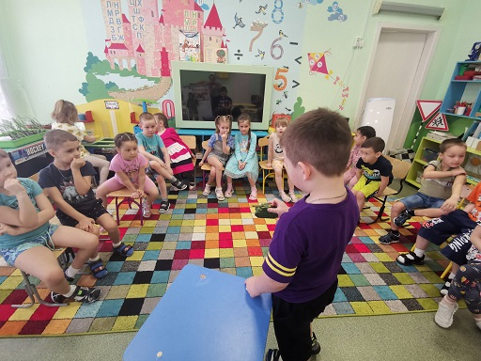
«Развитие речи»

Slide 8
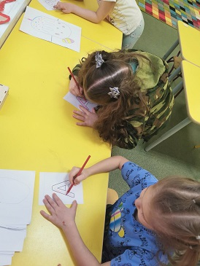
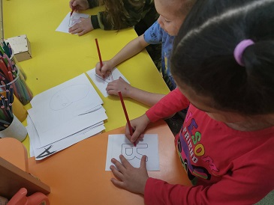
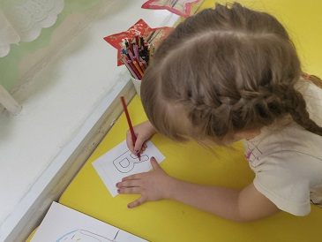
«Основы грамотности»

Slide 9
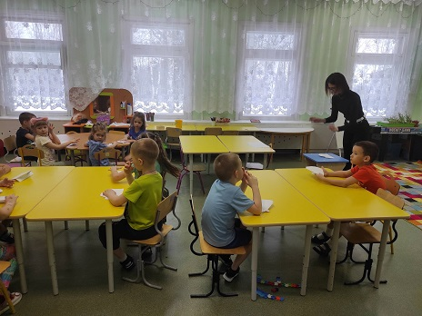
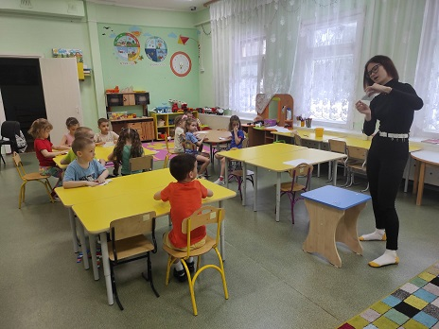
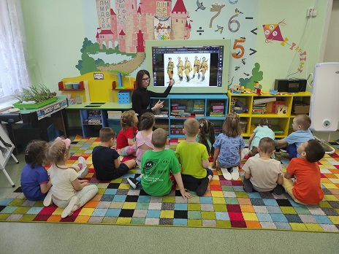
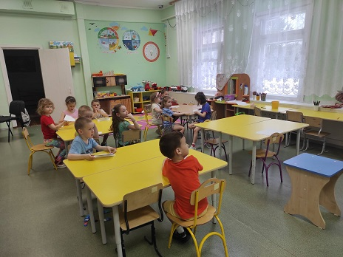
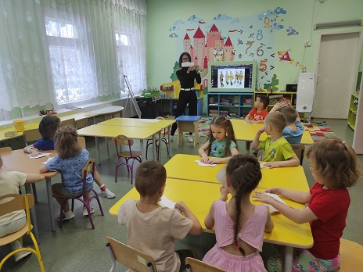
«Деятельность студента-практиканта «Знакомство с военной формой с элементами оригами - Пилотка»

Slide 10
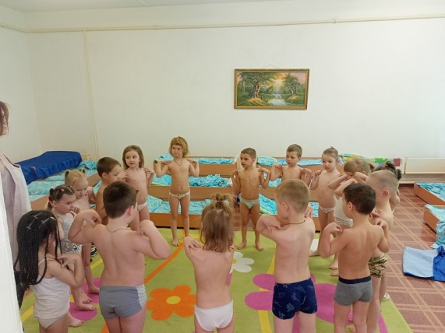
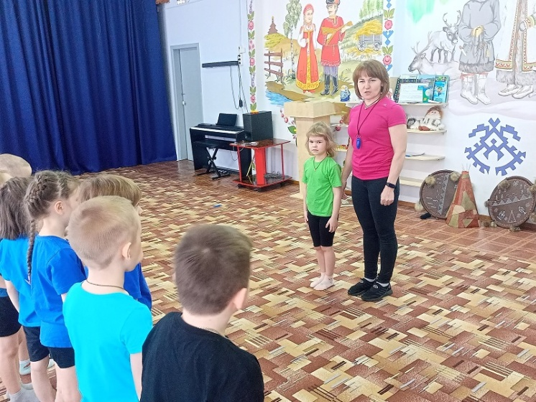
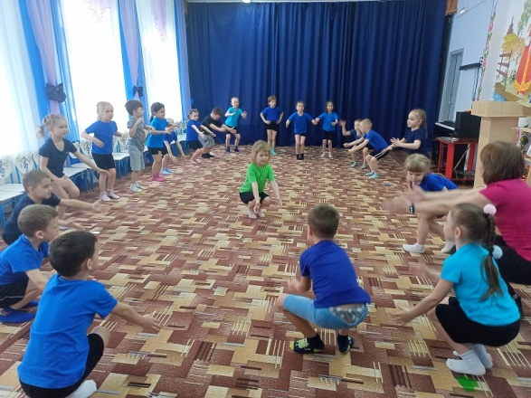
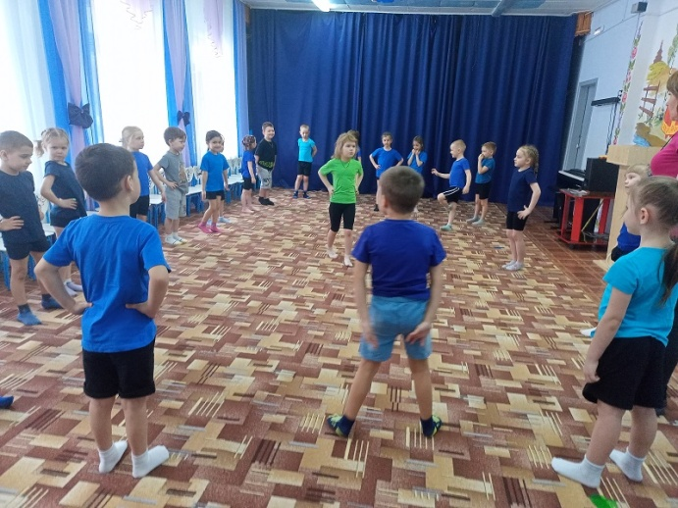
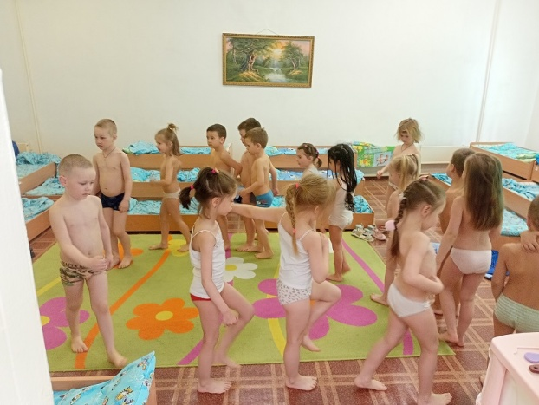
Утренняя гимнастика/гимнастика после сна/физическая культура

Slide 11
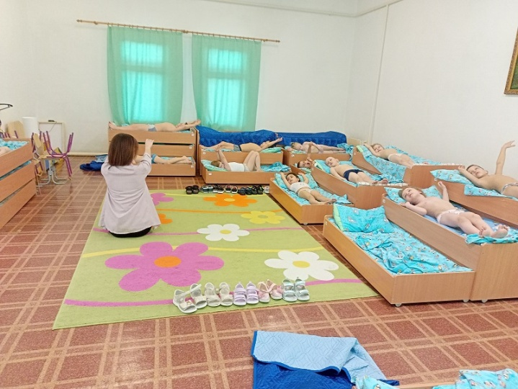
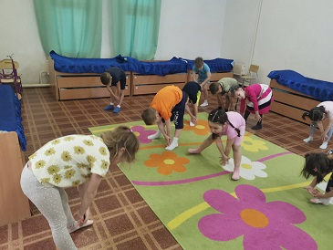
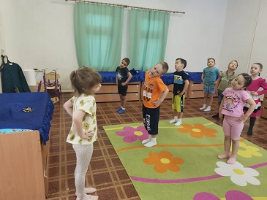

Slide 12
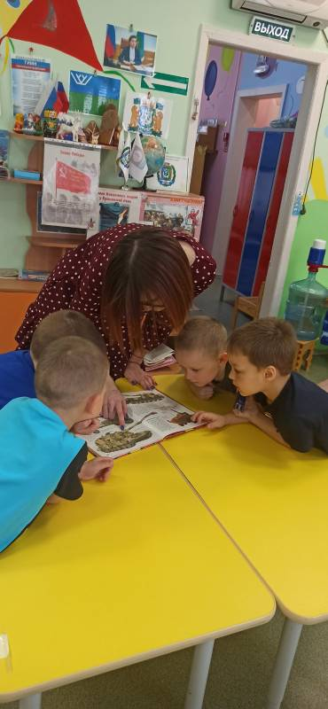
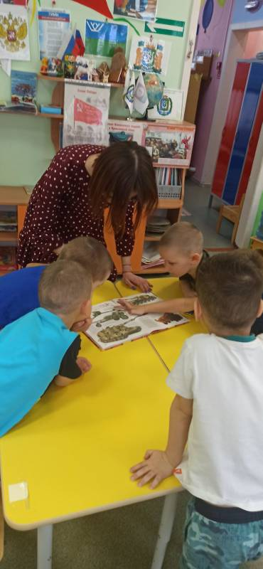
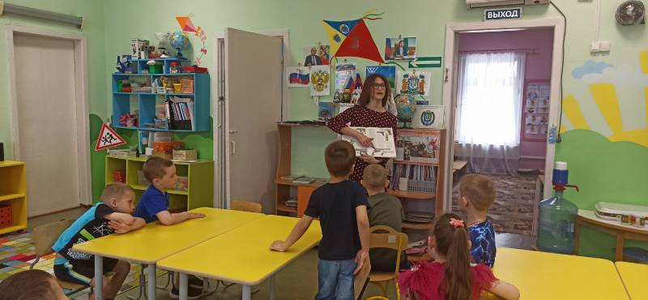
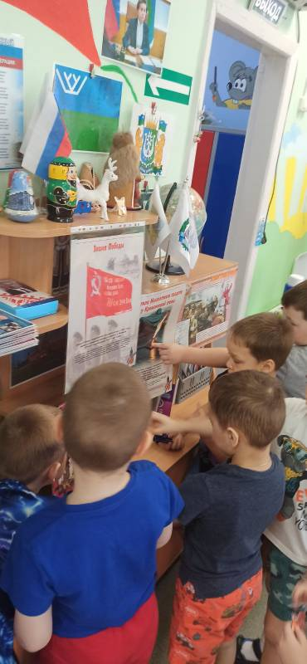
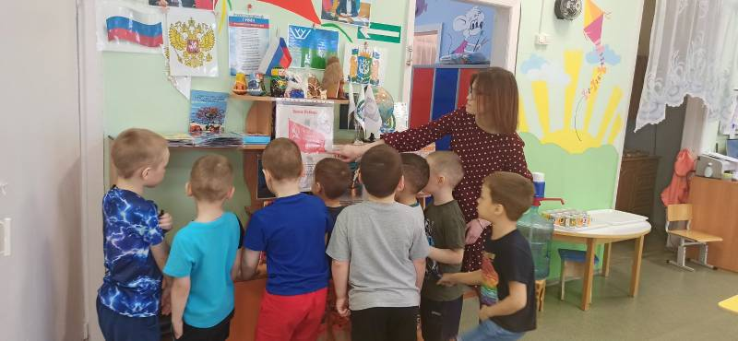
Работа по теме: «День Победы»

Slide 13
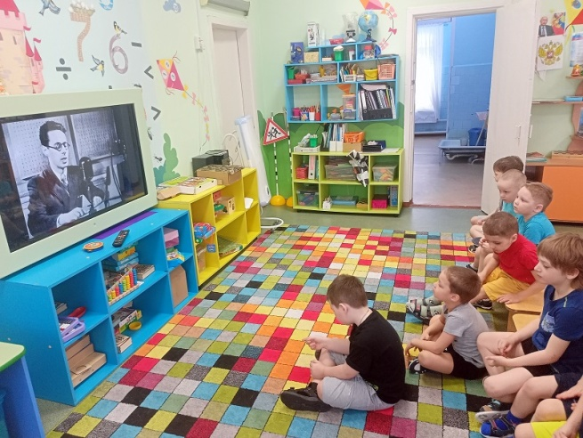
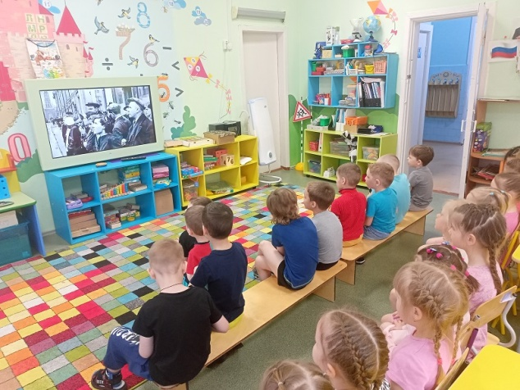
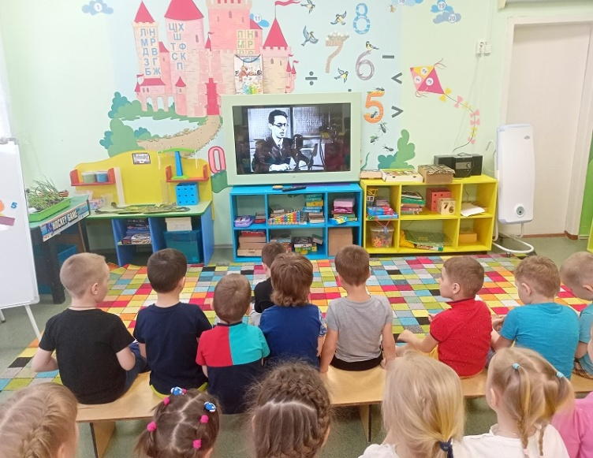
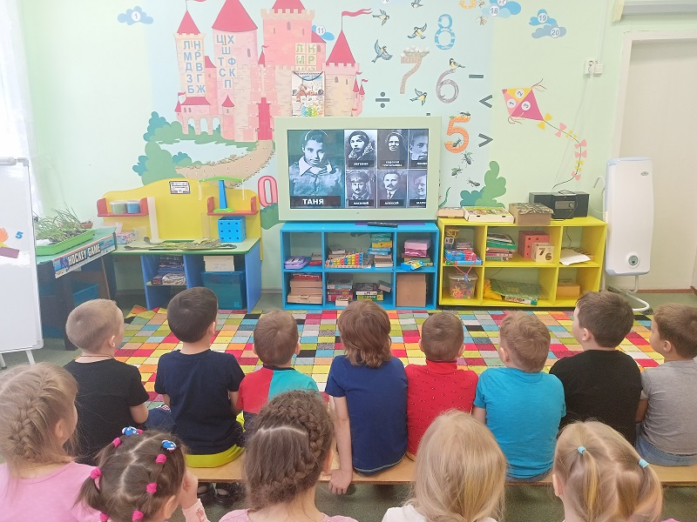

Slide 14
«Дети войны»

Slide 15
«Работа с социумом. Книги о Войне»

Slide 16
«Виртуальное путешествие «Мамаев Курган»

Slide 17
«Ордена и Медали ВОВ»

Slide 18
ФЦКМ

Slide 19
«Работа с ножницами»

Slide 20
«Открытое показное занятие»

Slide 21
«Работа с пластилином «Вечный огонь»

Slide 22
«Лепка»

Slide 23
«13 Мая- Всемирный день одуванчика»

Slide 24
«Рисование»

Slide 25
«Конструирование»

Slide 26
«Сюжетно-ролевая игра»

